Slide 1
Development Environment Deployment
Disediakan oleh:
Mohd Noorlizam Bin Md Ali
017 2699960 / ILP Selandar, Melaka

Slide 2
Kandungan
Memahami github
Memahami ujian perisian
Memahami server dan database administration

Slide 3
GitHub
GitHub adalah tuan rumah terbesar tunggal untuk repositori Git, dan merupakan titik pusat kerjasama bagi berjuta-juta pengaturcara dan projek.
Banyak digunakan untuk hosting hos, pengesanan isu, semakan kod, dan lain-lain.
Operasi GitHub melibatkan repositories, branches, commits dan Pull Requests.

Slide 4
Sambungan..
Repository adalah satu projek.
Repository boleh mempunyai folder, fail, imej, video, lembaran kerja dan set data.
Branch adalah cara untuk bekerja pada pelbagai versi repositori pada satu masa.
Secara default, branch untuk Repositary adalah master.

Slide 5
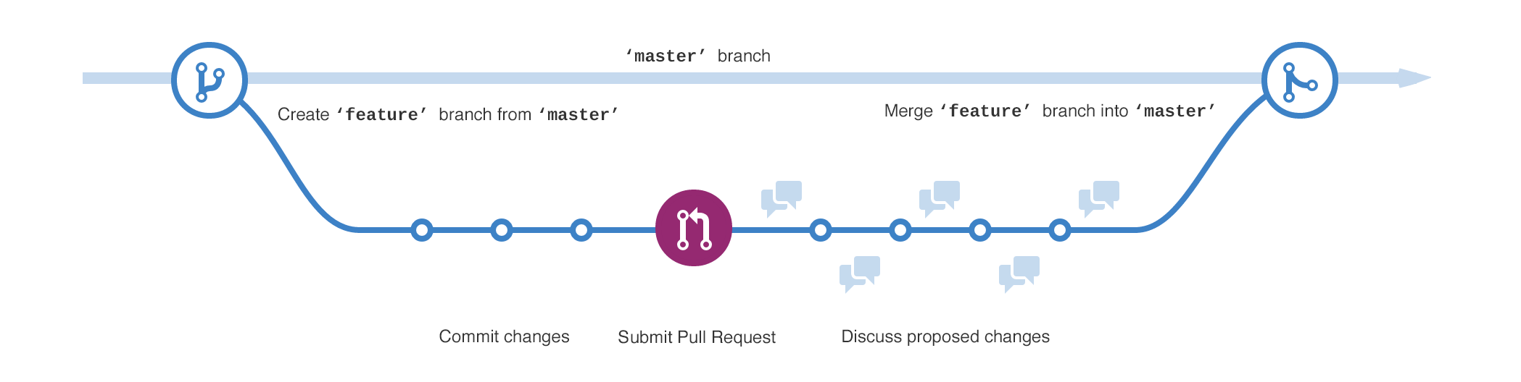
Contoh branch ‘feature’

Slide 6
Sambungan…
Commit dikenali juga sebagai simpan.
Setiap commit akan menyimpan commit message.
Commit message memberi maklumat perubahan yang telah dibuat.
Pull Requests adalah pusat kerjasama di dalam github.
Pull Requests bermaksud menghantar perubahan yang telah dibuat dan disemak oleh orang lain.
Pull Requests akan menyebabkan gabungan perubahan dengan branch yang lain.

Slide 7
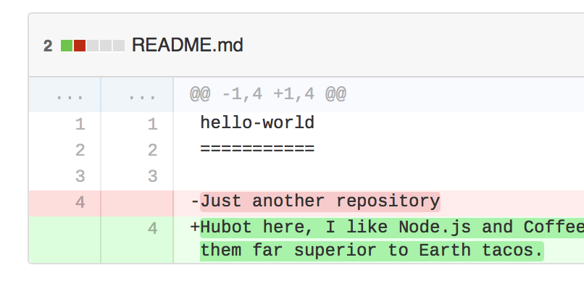
Sambungan…
Pull Requests dapat menunjukkan perubahan dari pelbagai branch
Perubahan penambahan dan pengurangan dapat dilihat pada tanda merah dan hijau.

Slide 8
Sambungan…
Merge digunakan bagi mengabungkan fail yang telah diubah dan disahkan dari branch lain dengan master branch.

Slide 9
Aktiviti 1
Daftar akaun github dan bina repositories baru.

